Slide 1
Platformer
My Type of Game In Unity

Slide 2
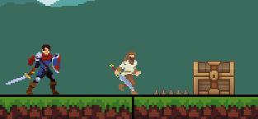
Об игре:
Игра состоит из 5 уровней
Каждая отличается по-своему
Игра пиксельная
И довольно сложная

Slide 3
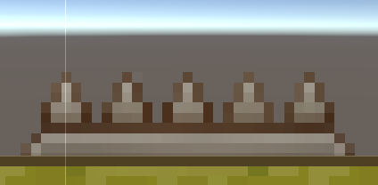
Objects
Spike
Chest(Type of : Eat, Crystal)
Moving Platform
Crystal
Crown
Destroy Tiles
Secret Platform
Finish

Slide 4
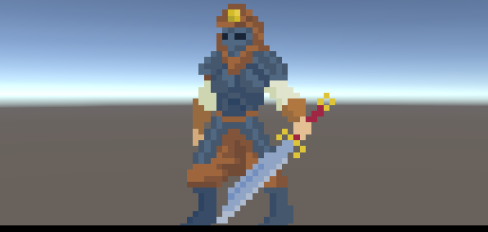
Characters
Player, Enemy(Type of: Simple and Boss)

Slide 5
Много других объектов для игры
Такие как: Controllers, UI(PlayerUI и т.д.), Colliders, Windows.

Slide 6

Спасибо за внимание!

